Slide 1
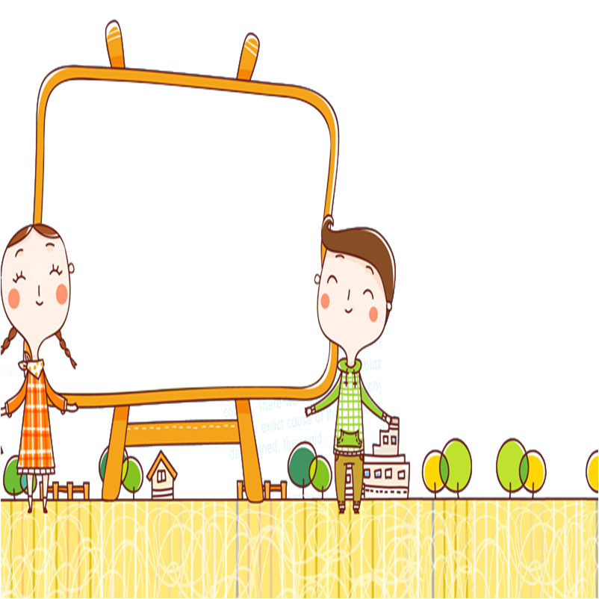
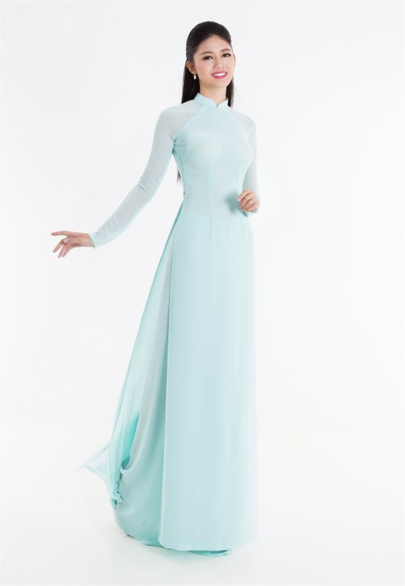
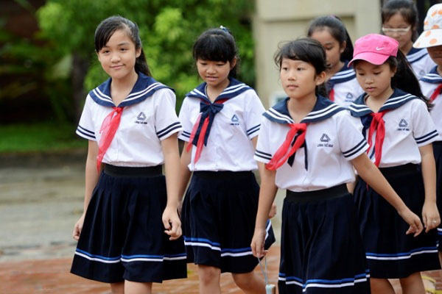
CHƯƠNG III: TRANG PHỤC VÀ THỜI TRANG
TIẾT 15, BÀI 7: TRANG PHỤC TRONG ĐỜI SỐNG

Slide 2

NỘI DUNG BÀI HỌC
01
Vai trò của trang phục
02
Một số loại trang phục
03
Đặc điểm của trang phục
04
Một số loại vải thông dụng để may trang phục

Slide 3
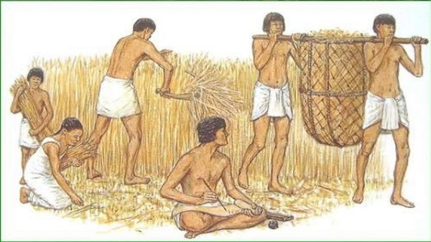
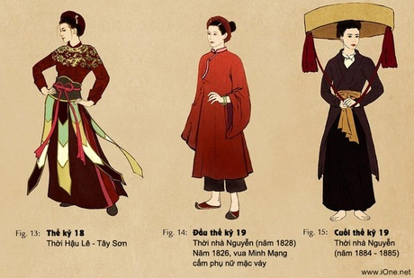
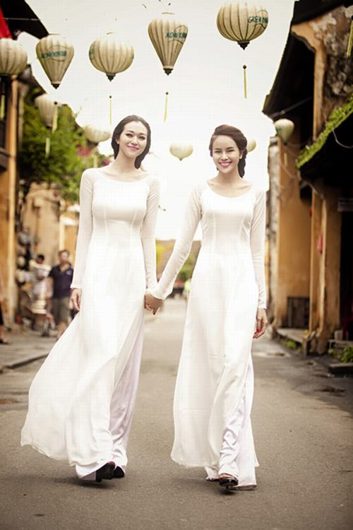
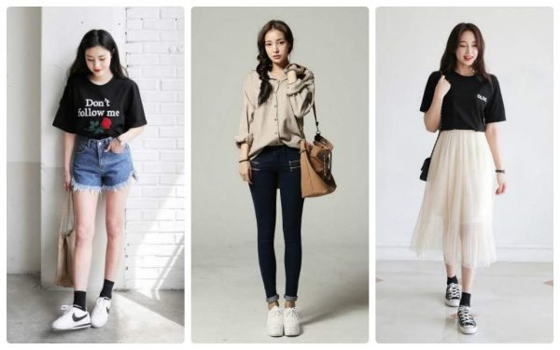
Trang phục là gì?

Slide 4

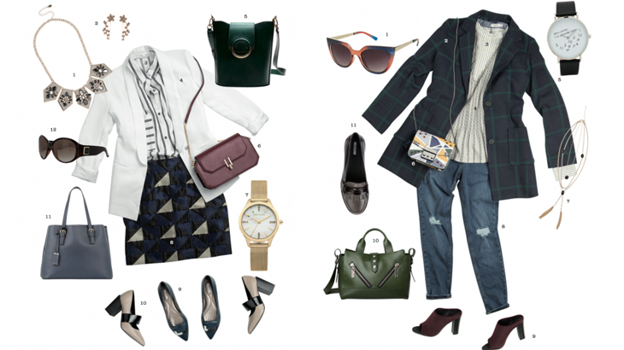
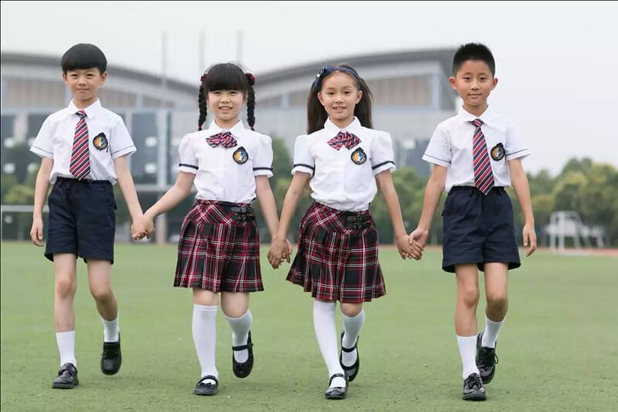
Trang phục bao gồm các loại quần áo và 1 số vật dụng đi kèm như giày, thắt lưng, tất, khăn quàng, mũ... Trong đó, quần áo là những vật dụng quan trọng nhất.

Slide 5
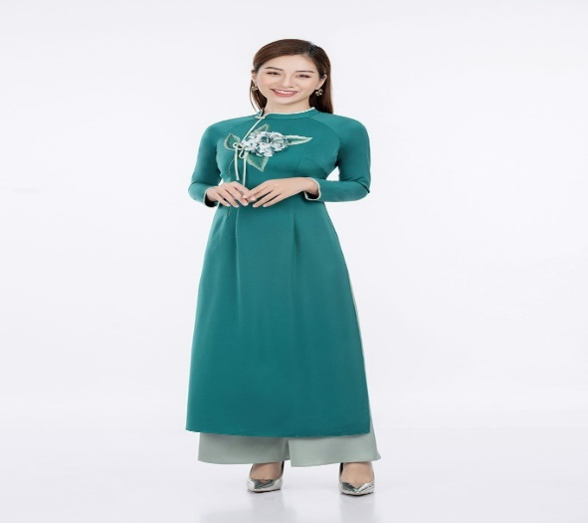
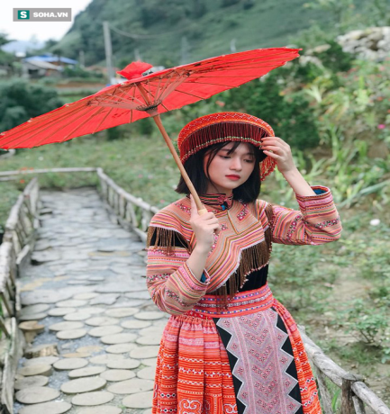
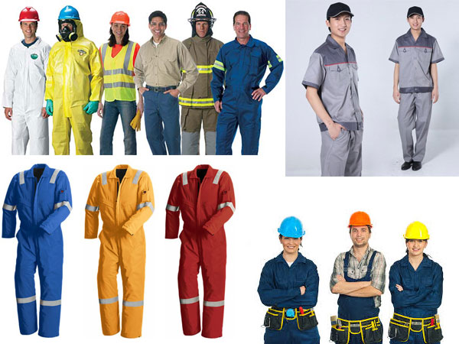
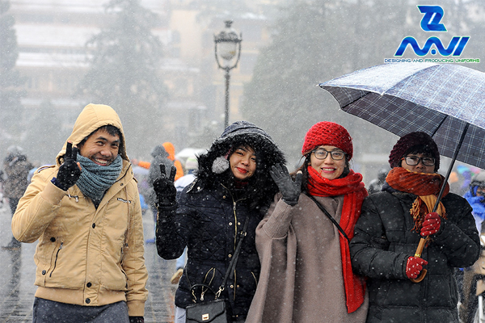
VAI TRÒ CỦA TRANG PHỤC
Trang phục có vai trò gì?
Trang phục có hai vai trò chính: che chở, bảo vệ cơ thể và làm đẹp cho con người.

Slide 6
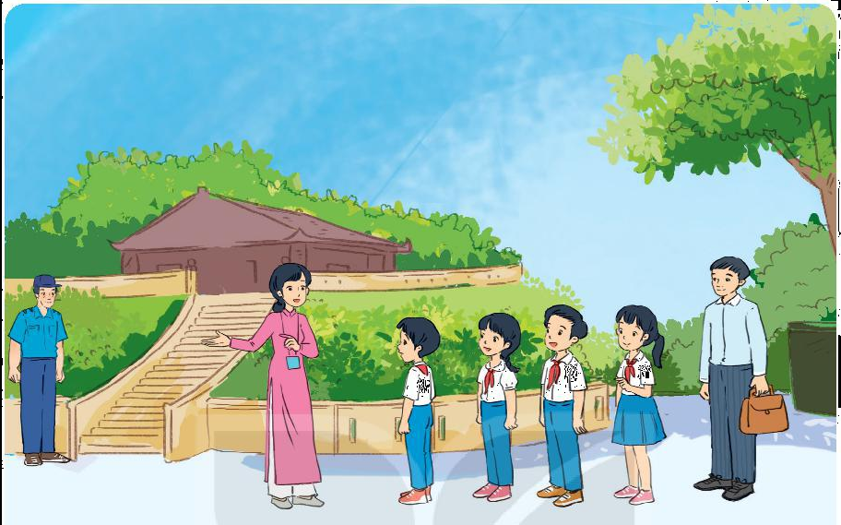
VAI TRÒ CỦA TRANG PHỤC

Slide 7
Trong tranh gồm: Hướng dẫn viên du lịch, học sinh, thầy giáo và bác bảo vệ.
- Vai trò: bảo vệ cơ thể con người, nhận biết thông tin cơ bản về người mặc như giới tính, nghề nghiệp, nâng cao vẻ đẹp của con người.

Slide 8
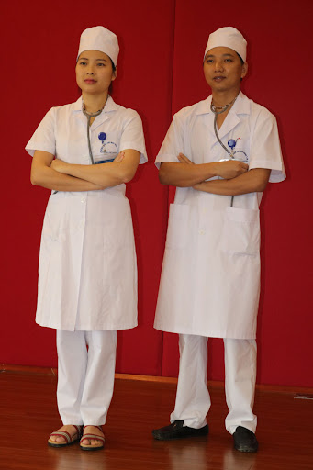
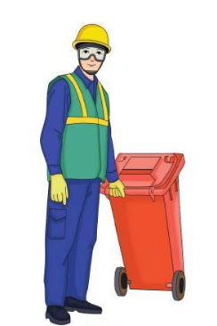
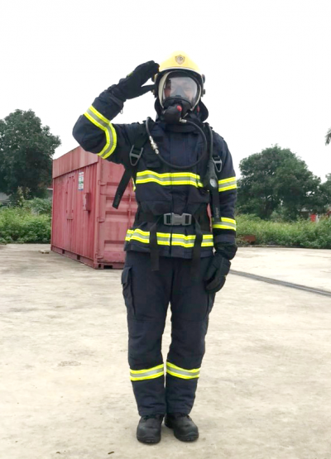
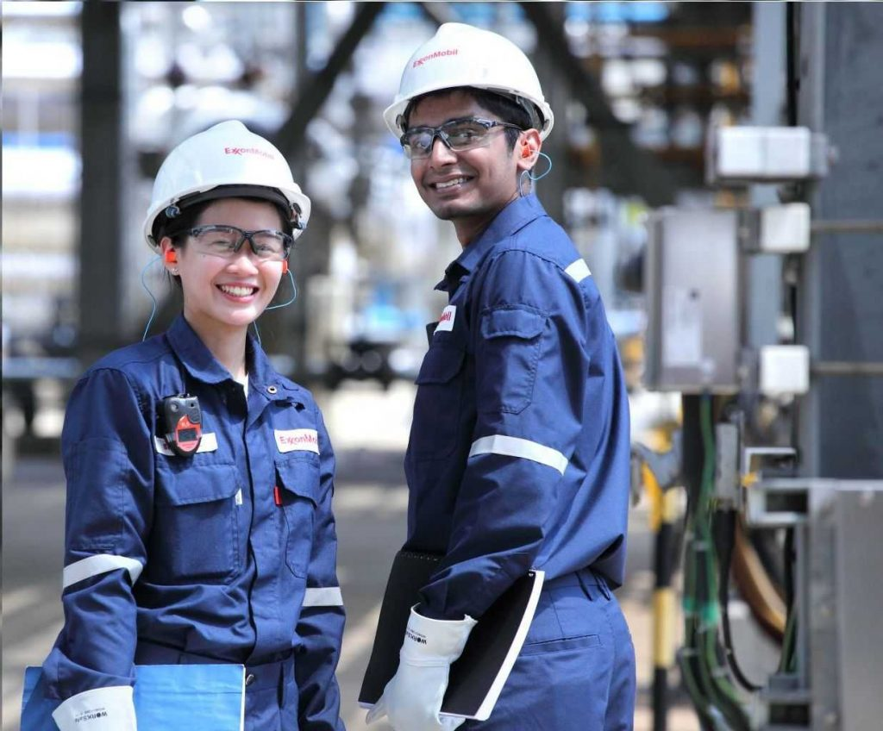
VAI TRÒ CỦA TRANG PHỤC

Slide 9
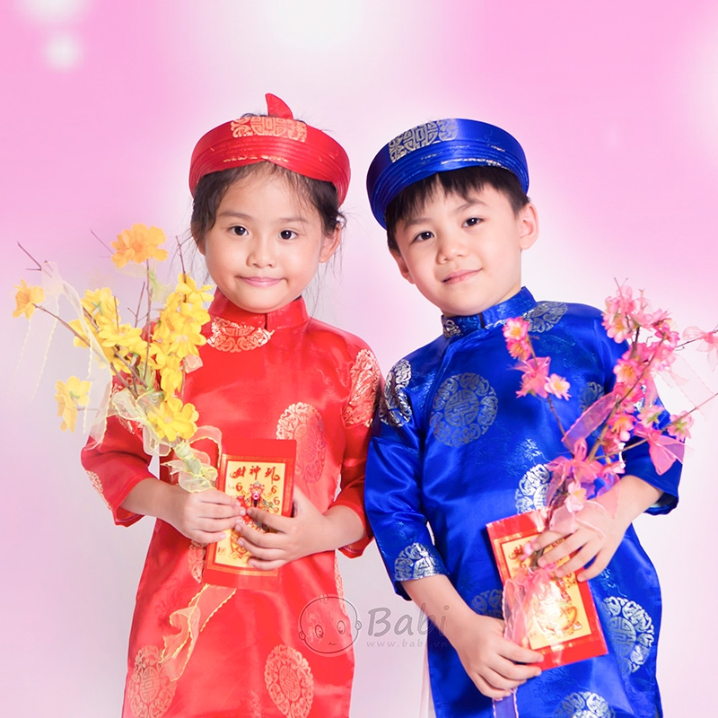
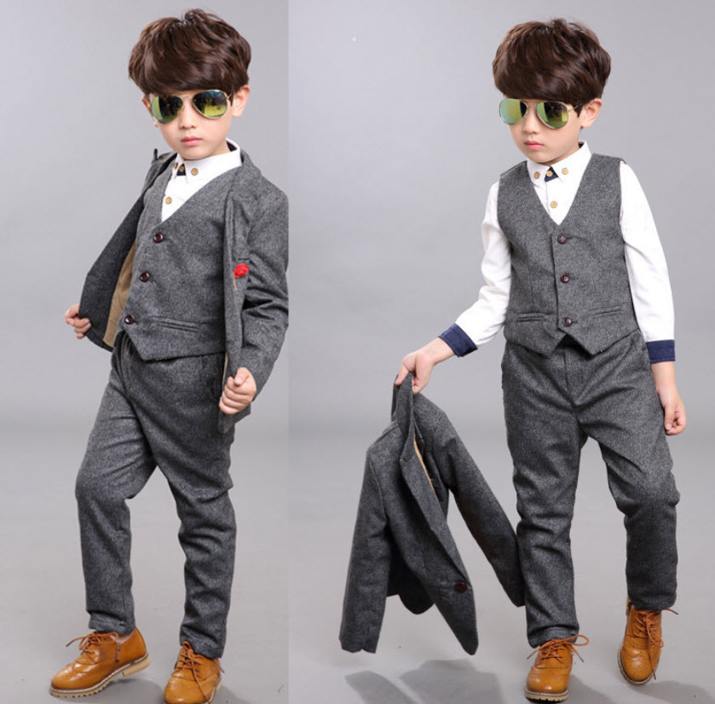
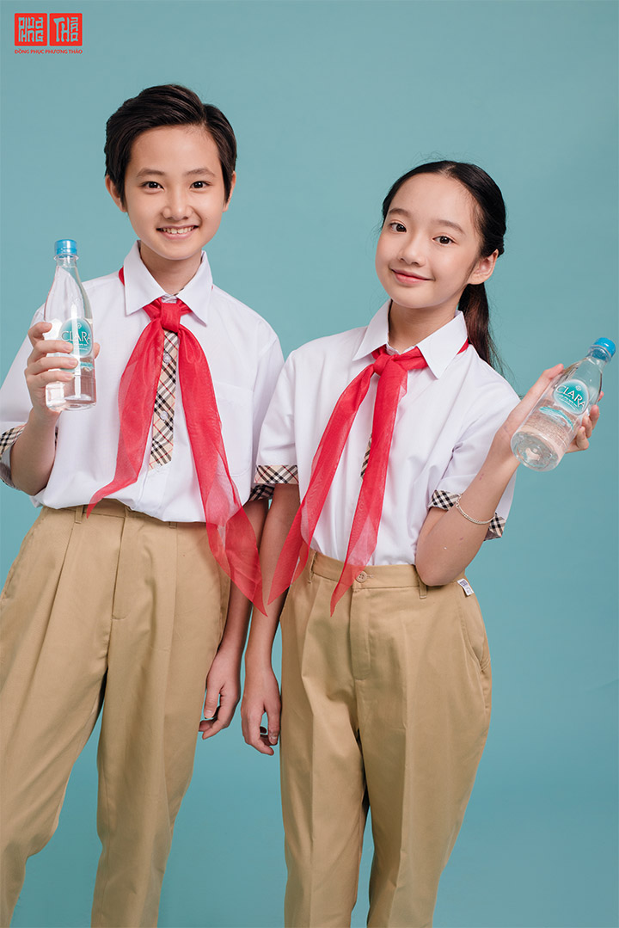
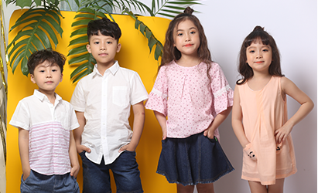
VAI TRÒ CỦA TRANG PHỤC
Trong các bộ trang phục của em, bộ trang phục nào khi mặc em cảm thấy đẹp và tự tin nhất? Em hãy miêu tả bộ trang phục đó.

Slide 10
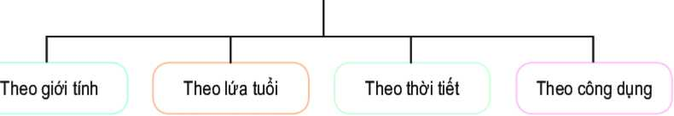
II. MỘT SỐ LOẠI TRANG PHỤC
Quan sát hình 7.3 nêu một số cách để phân loại trang phục. Theo các tiêu chí đó, trang phục được phân loại như thế nào?
Trang phục

Slide 11
MỘT SỐ LOẠI TRANG PHỤC
- Theo giới tính: Trang phục nam, trang phục nữ.
- Theo lứa tuổi: Trang phục trẻ em, trang phục thanh niên, trang phục trung niên, trang phục người cao tuổi.
- Theo thời tiết: Trang phục mùa nóng, trang phục mùa lạnh.
- Theo công dụng: Trang phục mặc thường ngày, trang phục lễ hội, trang phục thể thao, đồng phục, trang phục bảo hộ lao động, trang phục biểu diễn nghệ thuật, trang phục mặc lót....

Slide 12
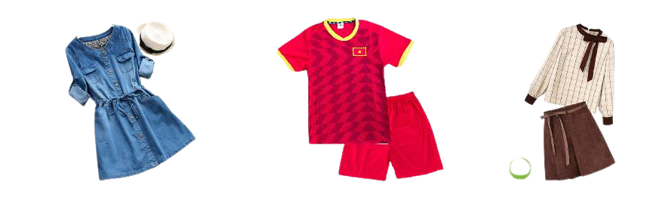
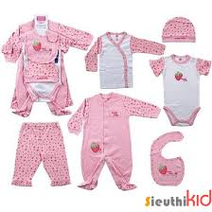
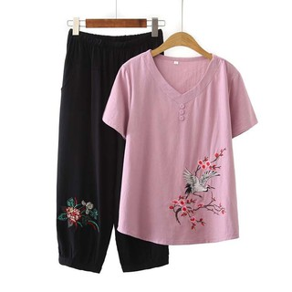
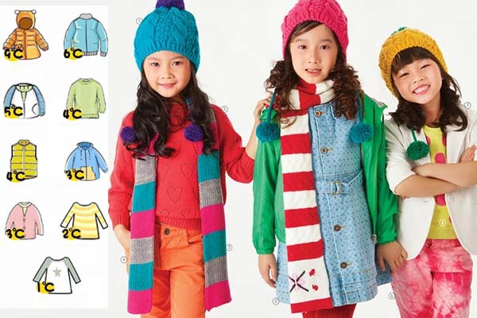
MỘT SỐ LOẠI TRANG PHỤC

Slide 13
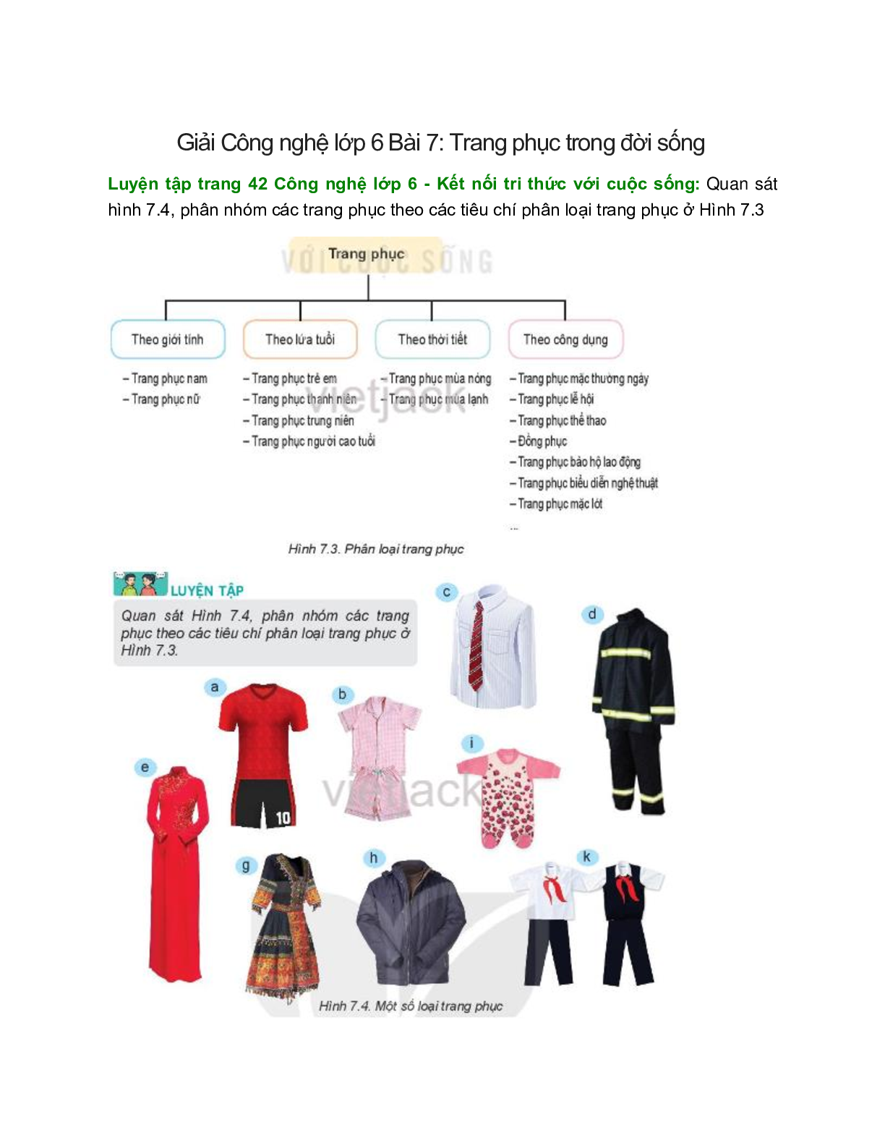
LUYỆN TẬP
Quan sát hình, phân nhóm các trang phục theo các tiêu chí phân loại trang phục vừa học.

Slide 14


a. Theo công dụng: Trang phục thể thao.
b. Theo công dụng: Trang phục mặc thường ngày.
c. Theo công dụng: Trang phục lễ hội.
d. Theo công dụng: Trang phục bảo hộ lao động.
e. Theo công dụng: Trang phục lễ hội.
g. Trang phục mặc thường ngày; trang phục lễ hội; trang phục biểu diễn nghệ thuật....
h. Theo thời tiết: Trang phục mùa lạnh.
i. Theo lứa tuổi: Trang phục trẻ em.
k. Theo công dụng: Đồng phục.

Slide 15
DẶN DÒ
HS học bài, làm bài tập trong sách thực hành.
Ôn lại các kiến thức đã học, xem trước nội dung còn lại của bài.

